Slide 1
BrukerPlan
Kartlegging 2013
Alstahaug kommune
Databaserapport

Slide 2
Registrerte brukere

Slide 3
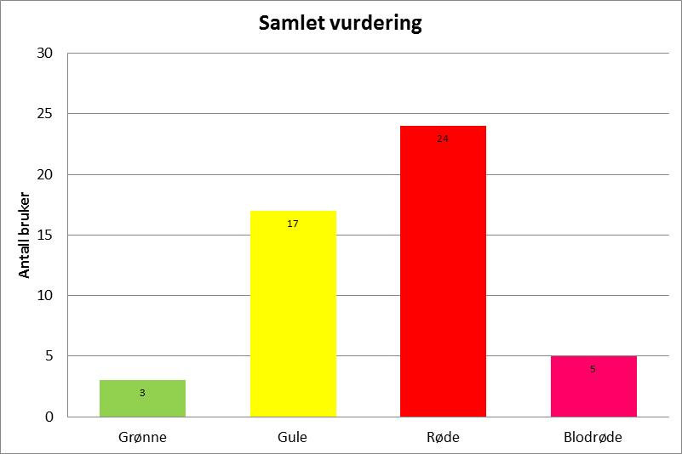

Slide 4
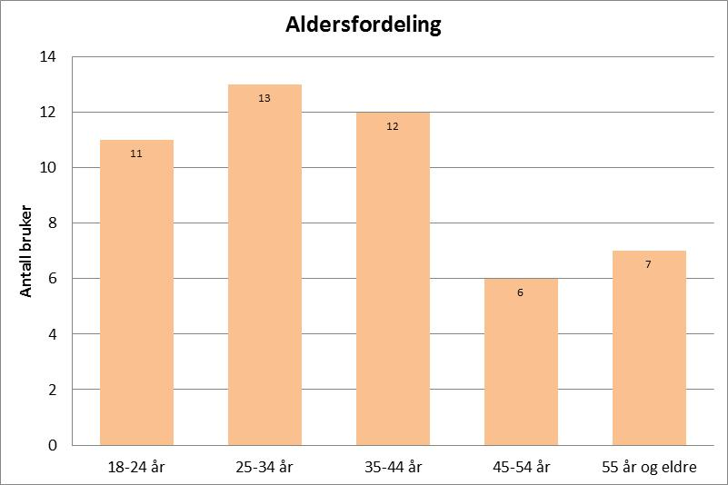
Notes:
Aldersfordeling

Slide 5
Planer

Slide 6
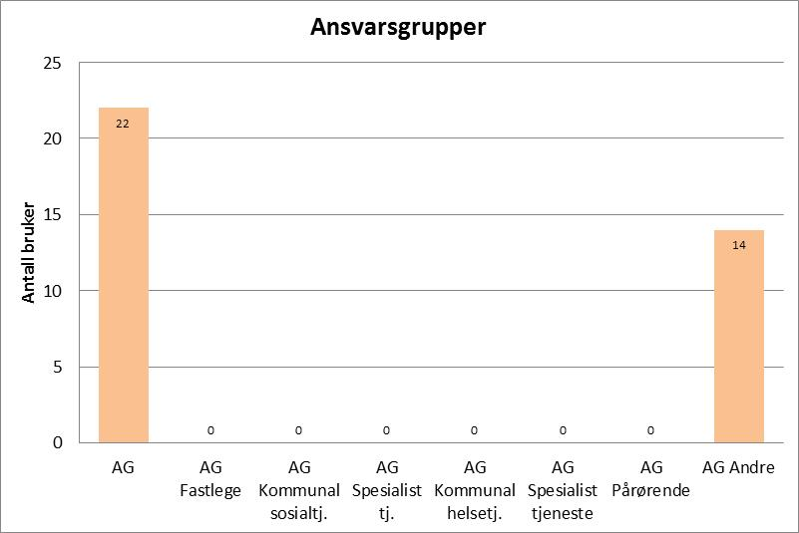
Notes:
Ansvarsgrupper

Slide 7
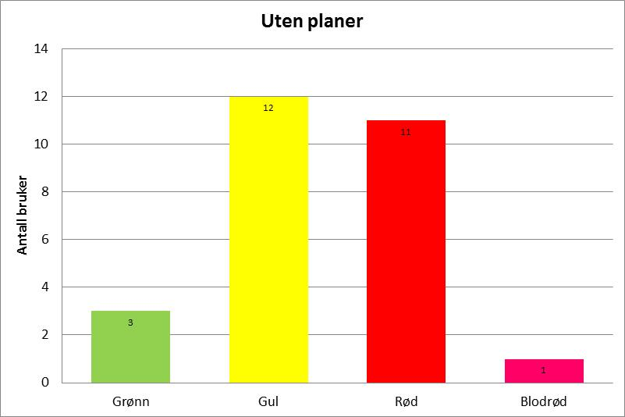
Notes:
Utenplaner

Slide 8
Fengsel og institusjon

Slide 9
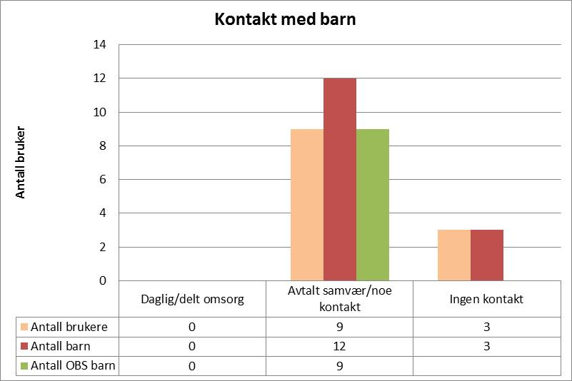
Notes:
Kontakt med barn

Slide 10
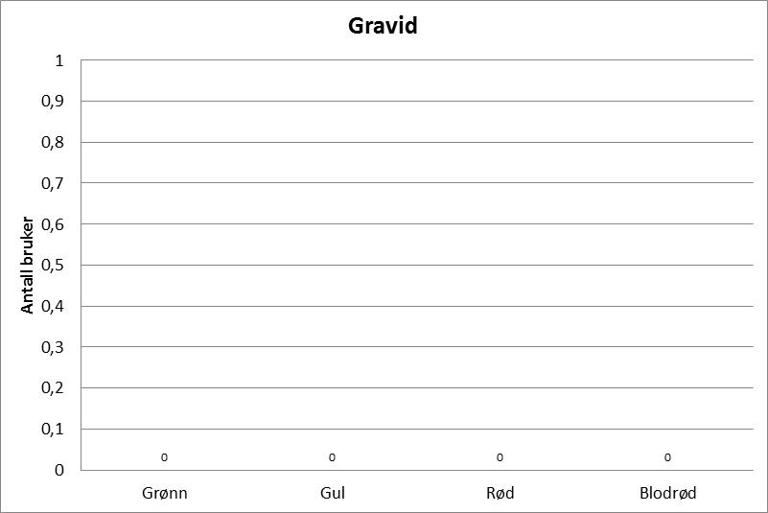
Notes:
Gravid

Slide 11
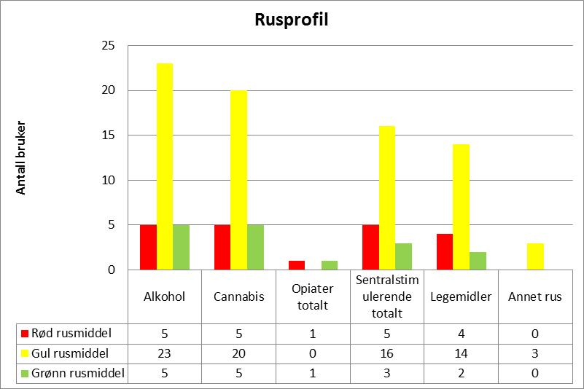
Notes:
Rusprofil

Slide 12
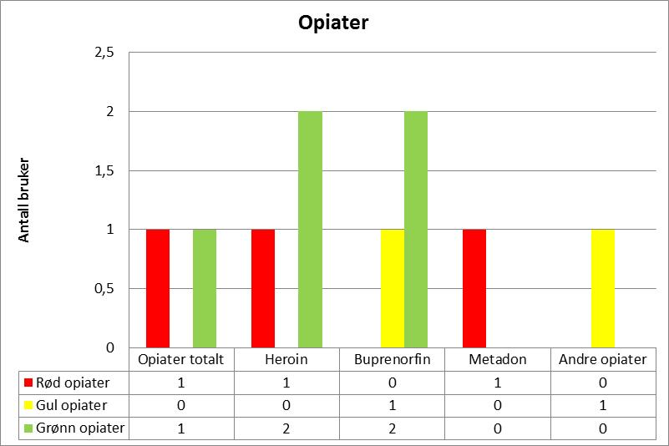
Notes:
Opiater

Slide 13
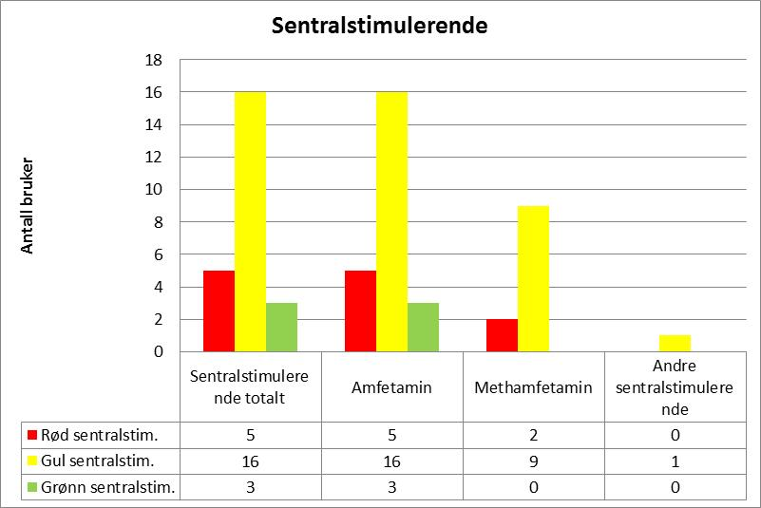
Notes:
Sentralstimulerende

Slide 14
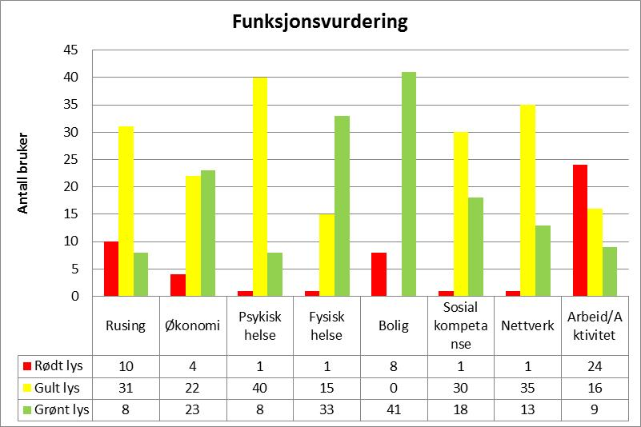
Notes:
Funksjonsvurdering

Slide 15
Psykisk helse profil

Slide 16
Samtidig rusing og psykisk lidelse mot rusmiddel

Slide 17
Samtidig rusing og psykisk lidelse mot funksjon

Slide 18
Bolig i forhold til rusmidler på rød

Slide 19
Bolig mot barn og øvrig funksjonsnivå

Slide 20
Førstelinjetjenester

Slide 21
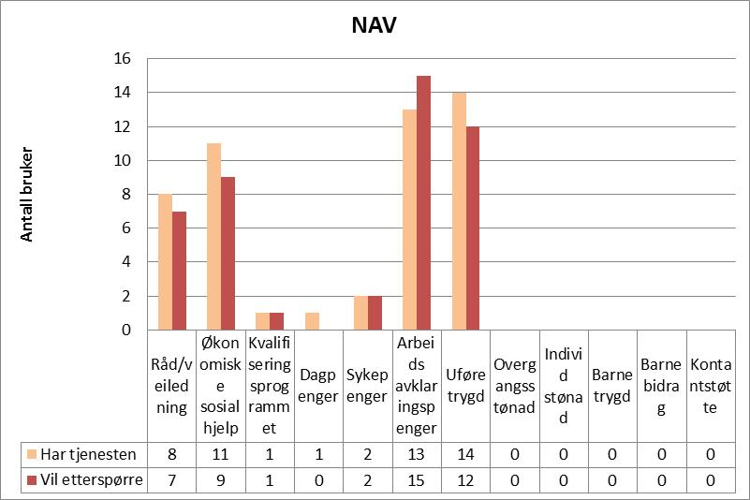
Notes:
NAV

Slide 22
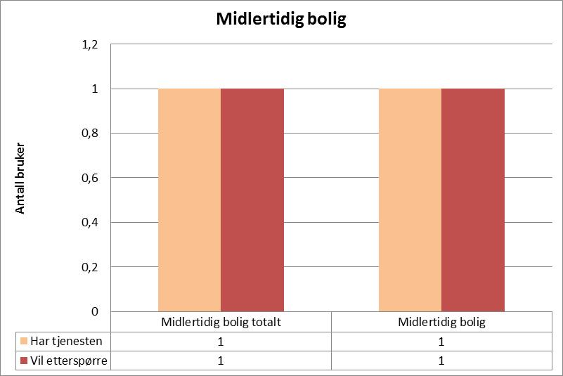
Notes:
Midlertidig bolig

Slide 23
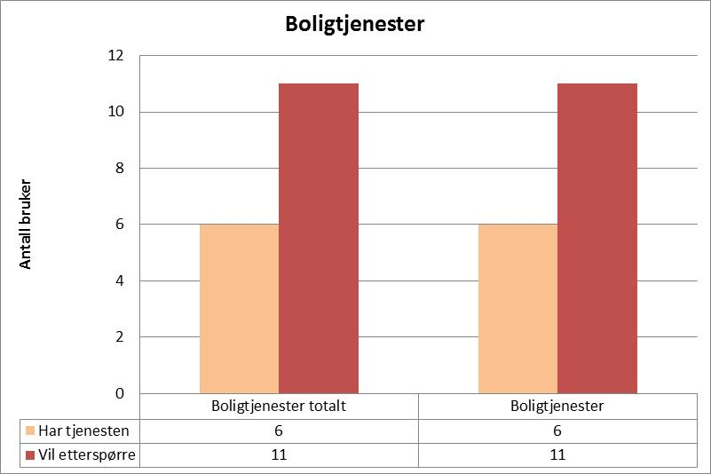
Notes:
Boligtjenester

Slide 24
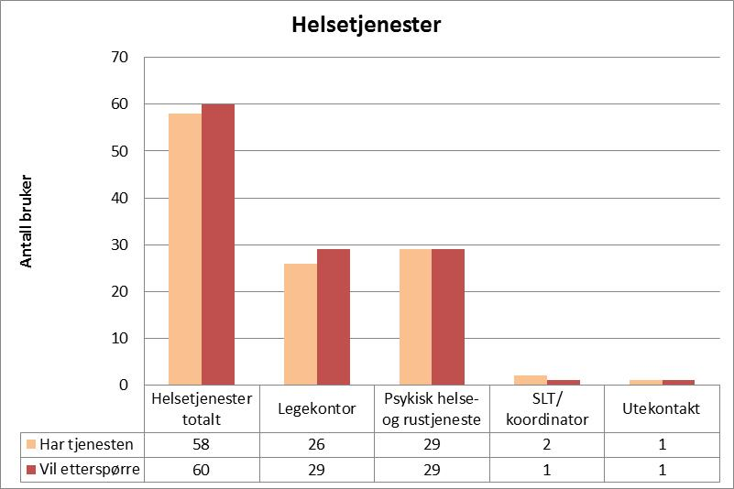
Notes:
Helsetjenester

Slide 25
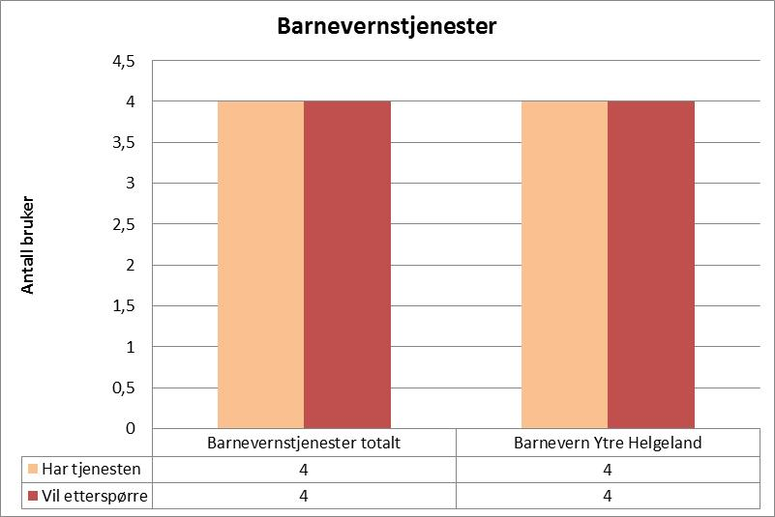
Notes:
Barnevernstjenester

Slide 26
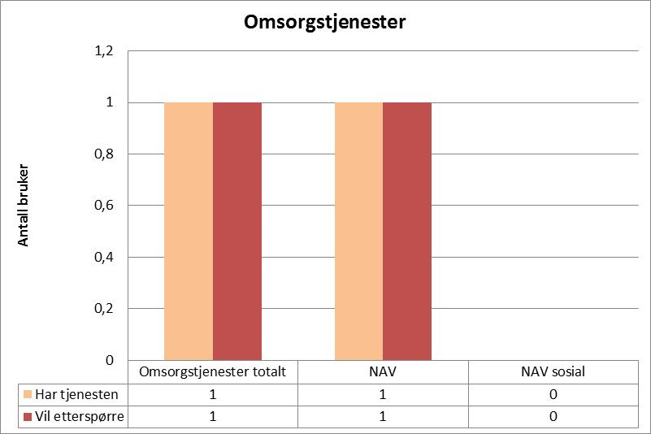
Notes:
Omsorgstjenester

Slide 27
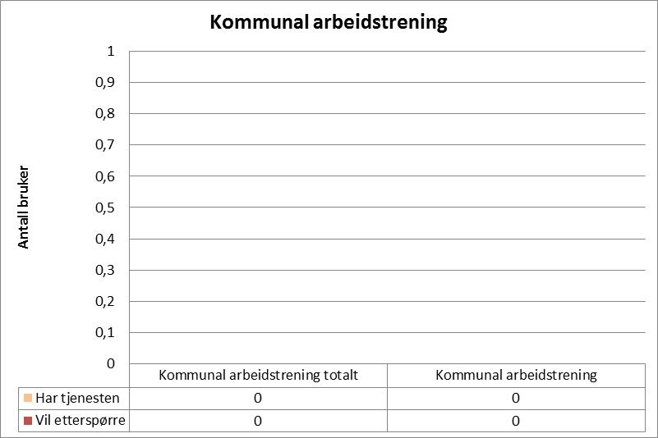
Notes:
Kommunal arbeidstrening

Slide 28
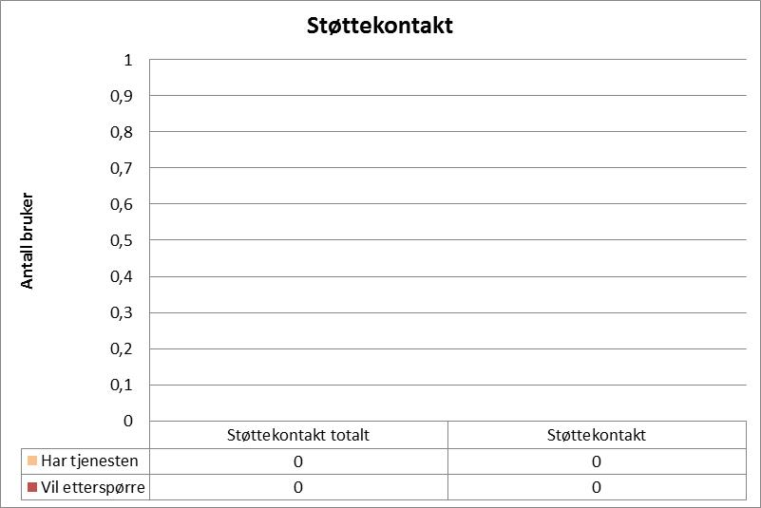
Notes:
Støttekontakt

Slide 29
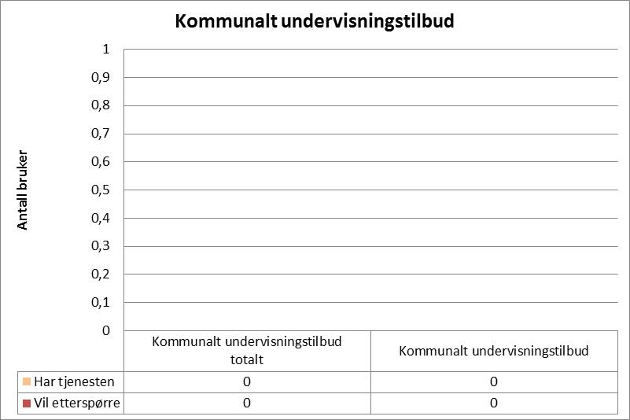
Notes:
Kommunalt undervisningstilbud

Slide 30
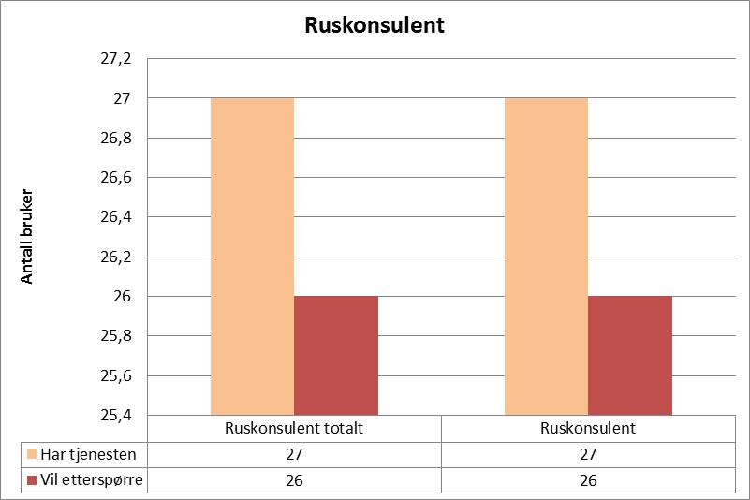
Notes:
Ruskonsulent

Slide 31
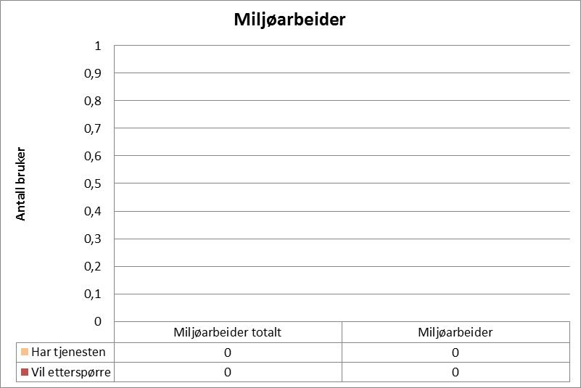
Notes:
Miljøarbeider

Slide 32
Spesialisttjenester

Slide 33
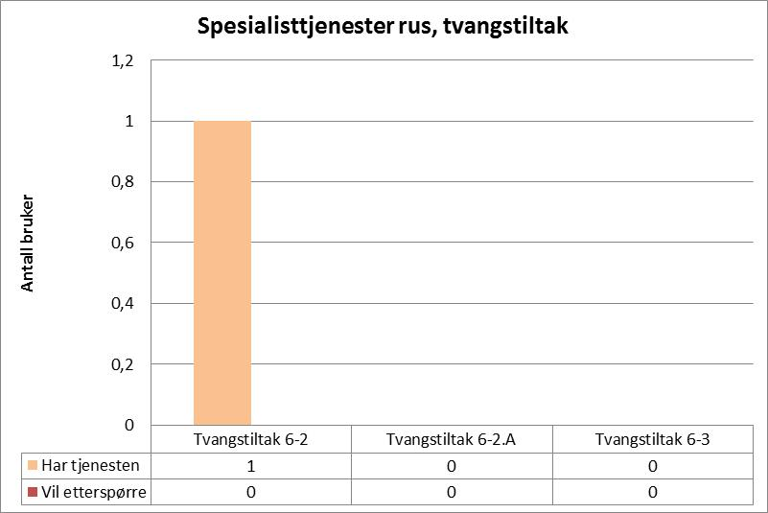
Notes:
Spesialisttjenester rus, tvangstiltak

Slide 34
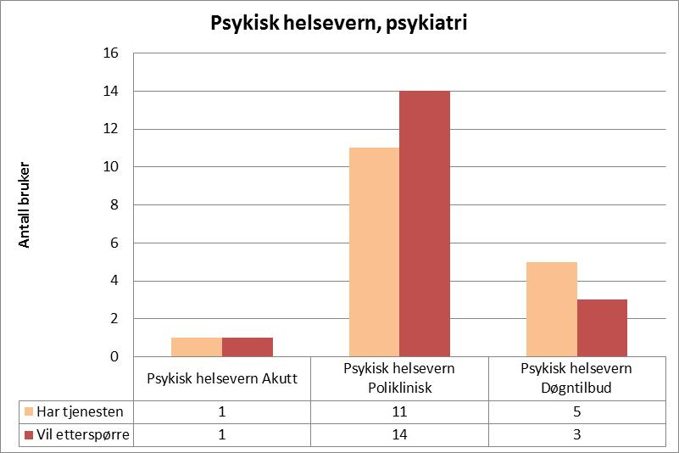
Notes:
Psykisk helsevern, psykiatri

Slide 35
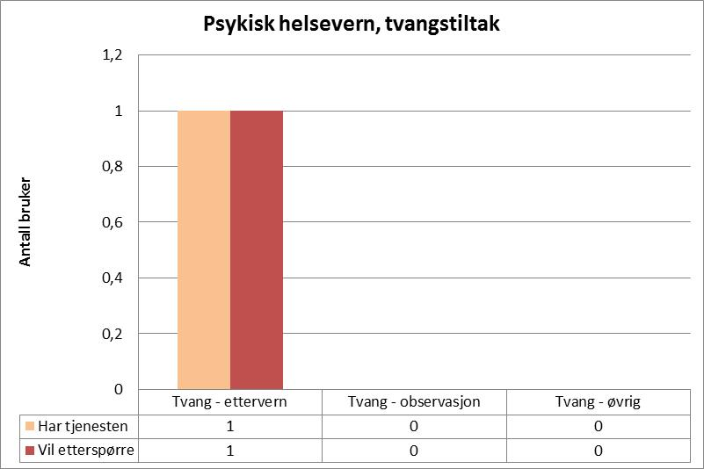
Notes:
Psykisk helsevern, tvangstiltak

Slide 36
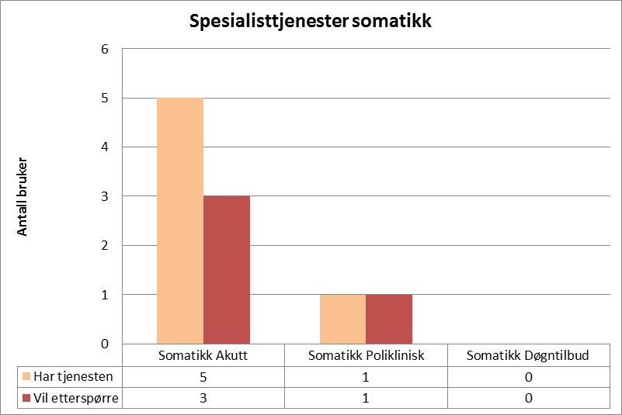
Notes:
Spesialisttjenester somatikk

Slide 37
Andre tjenester

Slide 38
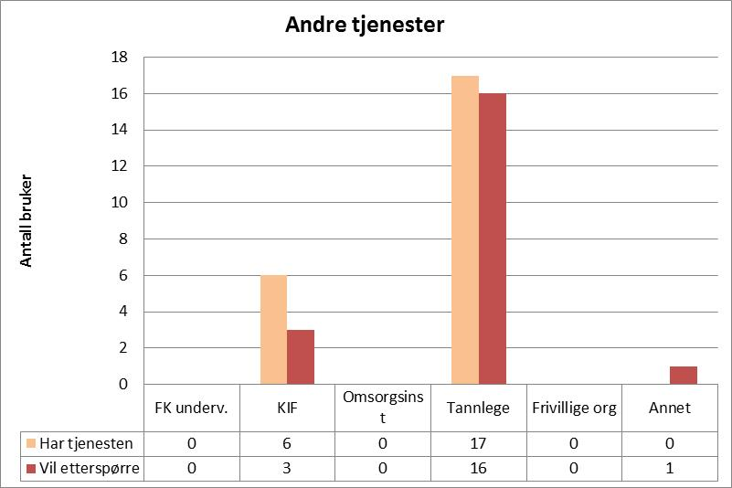
Notes:
Andre tjenester

Slide 39
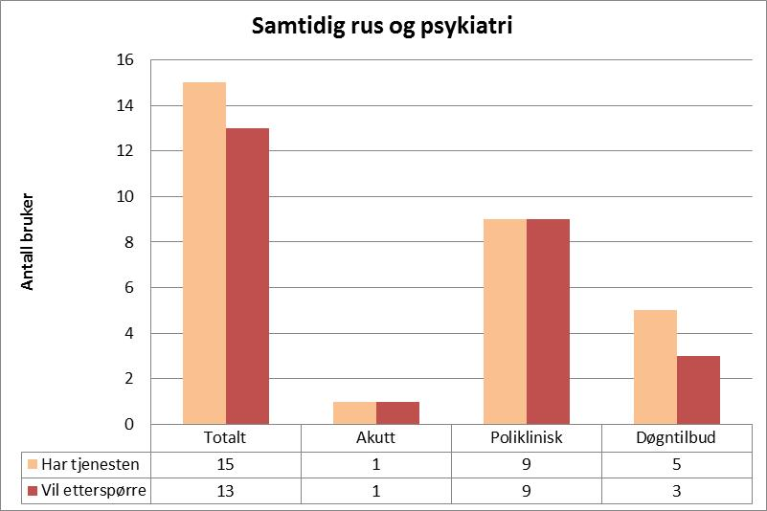
Notes:
Samtidig rus og psykiatri

Slide 40
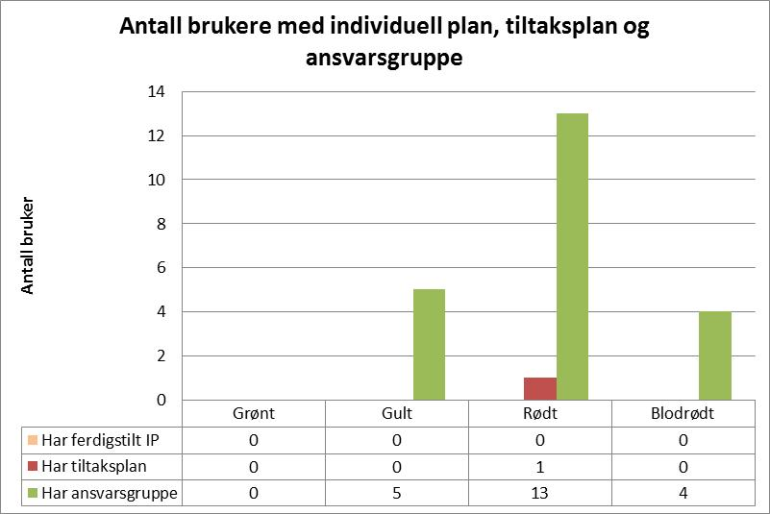

Slide 41
